Slide 1
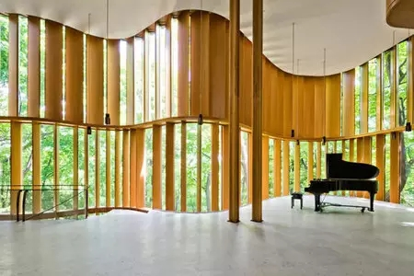




CONTENTS
10.1
10.2
10.3
10.4
常数项级数
幂级数
傅里叶级数
本章回顾

Slide 2
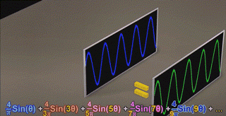
10.4
本章回顾
PART

Slide 3
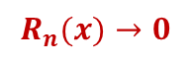
一. 第10章逻辑框架
常数项级数
取 x = x₀
函数项级数
求和函数
一个充要条件
收敛的必要条件
正
项
级
数
交
错
级
数
一
般
项
级
数
三个审敛法
莱布尼茨审敛
绝对收敛性
收
敛
半
径
R
幂级数
傅氏级数
泰勒展开式
傅氏展开式
$$R_{n}(x)→0$$
周期函数 连续点
泰勒级数
三角级数
求展开式
数或函数
数
函 数

Slide 4
二. 第10章知识要点
1.数项级数
(1) 收敛的定义
收敛的必要条件:
(2) 正项级数的审敛法

Slide 5
二. 第10章知识要点
1.数项级数
2)比较法
极限形式：
同敛散
3)比值法
极限形式：
收敛
4)根值法
极限形式：
收敛

Slide 6
二. 第10章知识要点
1.数项级数
审敛的思路:
必要条件
发散
不满足
满足
比值审敛法
部分和极限
不定
根值审敛法
用它法判别
比较审敛法
收敛
发散

Slide 7
二. 第10章知识要点
1.数项级数
(3) 常用的结论
(4) 交错级数
1）绝对收敛和条件收敛的概念
2）莱布尼茨判别法：
若 单调下降趋于0，则
收敛

Slide 8
二. 第10章知识要点
2．幂级数
(1)收敛半径和收敛域
收敛半径： ，其中
或
收敛区间：
收敛域：在收敛区间的基础上讨论端点
• 标准形式幂级数: 先求收敛半径 R ,
再讨论
处的敛散性 .
• 非标准形式幂级数
——通过换元转化为标准形式

Slide 9
二. 第10章知识要点
2．幂级数
(2) 求幂级数的和函数
1）分析性质：幂级数在收敛区间内可以
逐项求极限（连续性）、
逐项求导（可导性）、
逐项积分（可积性）；
2）计算幂级数的和函数时常用级数：

Slide 10
二. 第10章知识要点
2．幂级数
• 求部分和式极限
• 初等变换法: 分解、套用公式
• 映射变换法
（在收敛区间内）
逐项求导或求积分
难
求和
对和式积分或求导

Slide 11
二. 第10章知识要点
2．幂级数
(3) 幂级数展开
1）直接法（麦克劳林级数）
2）间接法：用已知结论：

Slide 12
二. 第10章知识要点
2．幂级数

Slide 13
二. 第10章知识要点
3．傅里叶级数
(1) f (x) 的傅里叶级数
(2) 收敛定理

Slide 14
二. 第10章知识要点
3．傅里叶级数
(3) 奇偶延拓
奇延拓：
偶延拓：
(4) 任意周期 2l 的傅里叶级数

Slide 15
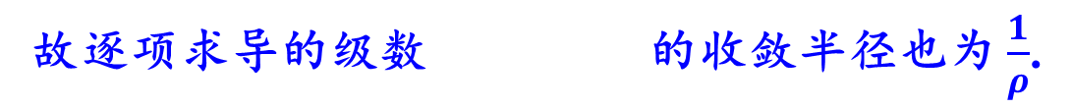
三. 思考与讨论
思考题10.2.2
已知 收敛半径为$\frac{1}{ρ}$, 则 从而
故逐项求导的级数 的收敛半径也为 $\frac{1}{ρ}$.
这么推理正确吗？
如何证明或反驳？

Slide 16
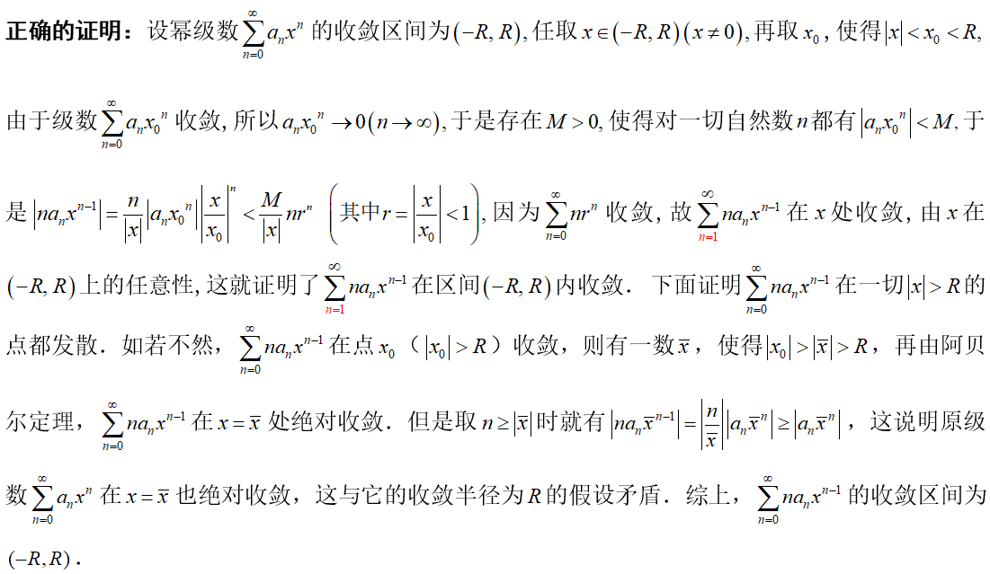
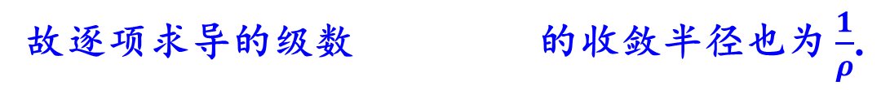
三. 思考与讨论
思考题10.2.2
已知 收敛半径为$\frac{1}{ρ}$, 则 从而
故逐项求导的级数 的收敛半径也为 $\frac{1}{ρ}$.
这么推理正确吗？
收敛半径为 $\frac{1}{ρ}$ 时，未必有 ，此极限还可能不存在.

Slide 17
四. 综合例题
例1. 判断下列级数的的敛散性
解：
(1)
所以原级数收敛.
(2)
,而
故原级数非绝对收敛．
由于当n 充分大时，
自某项后
单调下降趋于零，
从而原级数条件收敛.
检验极限论的家底有多厚的时候到了
注：放大法是个必备的本领；找等价无穷小也是必备的本领。

Slide 18
四.综合例题
例2. 利用级数的收敛性证明：
证：
考察级数
故级数收敛，由级数收敛的必要条件，
证毕.
注：本题代表数列极限证明的一种新方法。

Slide 19
四.综合例题
例3.设
的收敛半径为3，求
的收敛区间.
解：
的收敛半径为3，
的收敛半径也为3，
的收敛半径也为3，
的收敛半径也为3.
从而收敛区间为
注：要重视自制和积累幂级数中的那些小命题。本题告诉的是幂级数在平移、求导、提取因子时收敛半径不变。

Slide 20
四.综合例题
例4.求极数
的和函数．
请将本题看完后默写一遍
解：
首先注意
注：本题检验：①是否掌握ex之展开式，②如何“合并同类项”。

Slide 21
四.综合例题
例5.
并求和
请将本题看完后默写一遍
解:
令 x =1 得：
注：本题与例4是一对互逆的典型题型，要掌握。

Slide 22
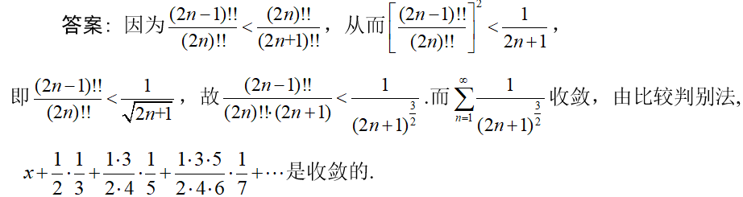
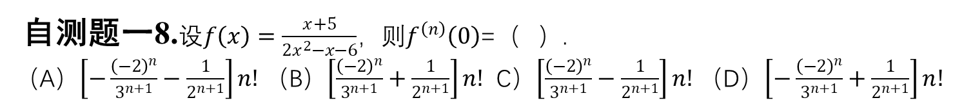
*五.自测题和思考题选解
自测题一8.设$f\left(x\right)=\frac{x+5}{2x^{2}−x−6}$，则$f^{\left(n\right)}\left(0\right)$=（ ）.
（A）$\left[−\frac{{\left(−2\right)}^{n}}{3^{n+1}}−\frac{1}{2^{n+1}}\right]n!$ （B）$\left[\frac{{\left(−2\right)}^{n}}{3^{n+1}}+\frac{1}{2^{n+1}}\right]n!$ C）$\left[\frac{{\left(−2\right)}^{n}}{3^{n+1}}−\frac{1}{2^{n+1}}\right]n!$ （D）$\left[−\frac{{\left(−2\right)}^{n}}{3^{n+1}}+\frac{1}{2^{n+1}}\right]n!$
思考题10.2.4 如何证明幂级数 在 时的收敛性？
注：见10.2节课件P46

Slide 23
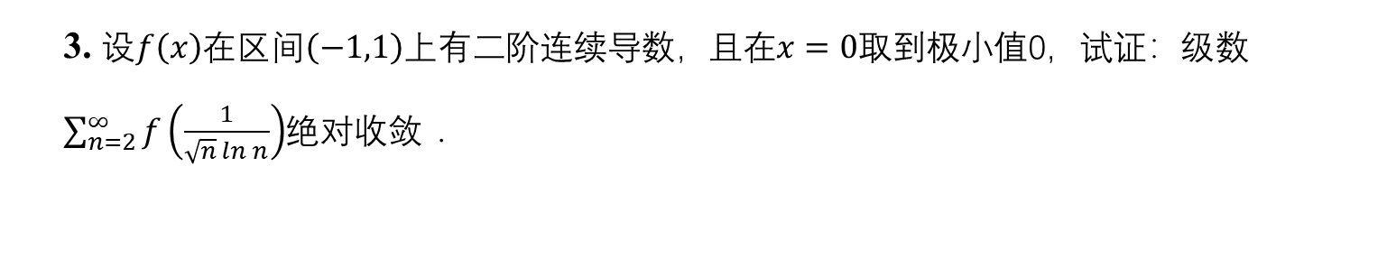
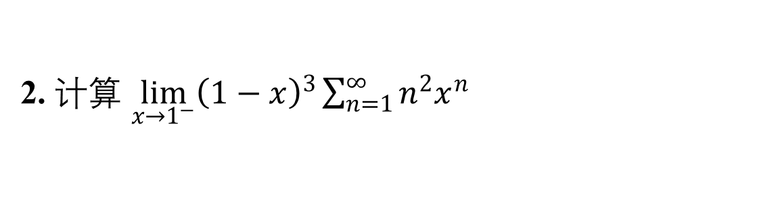
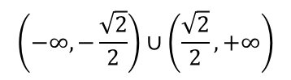
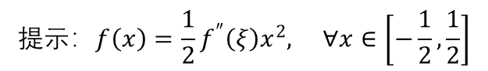
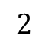
*六.好题征解
1. 求级数的收敛域
2. 计算 $\lim_{x→1^{−}}{\left(1−x\right)}^{3}\sum_{n=1}^{∞}{n^{2}x^{n}}$
3. 设$f\left(x\right)$在区间$\left(−1,1\right)$上有二阶连续导数，且在$x=0$取到极小值0，试证：级数$\sum_{n=2}^{∞}{f\left(\frac{1}{\sqrt{n}\ln{n}}\right)}$绝对收敛．
答案：
$$\left(−∞,−\frac{\sqrt{2}}{2}\right)∪\left(\frac{\sqrt{2}}{2},+∞\right)$$
$$2$$
$$提示：f\left(x\right)=\frac{1}{2}f^{″}\left(ξ\right)x^{2}, ∀x∈\left[−\frac{1}{2},\frac{1}{2}\right]$$

Slide 24
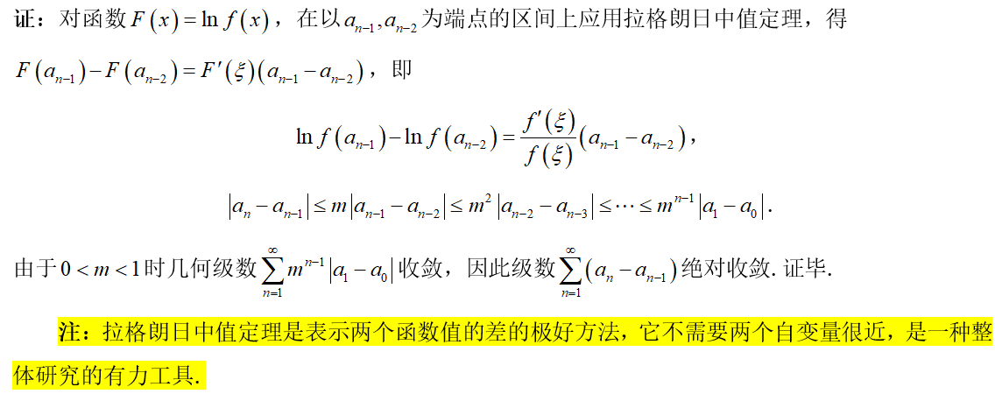
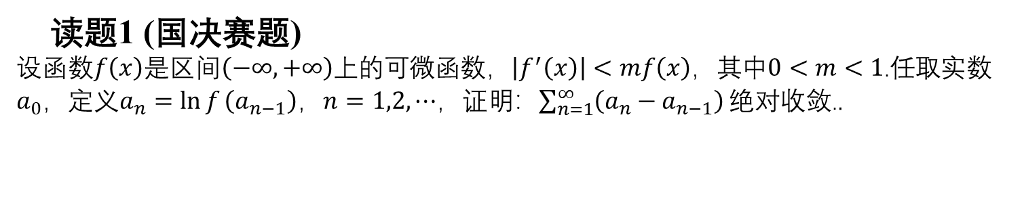
*七.竞赛之窗
读题1 (国决赛题)
设函数$f\left(x\right)$是区间$\left(−∞,+∞\right)$上的可微函数，$\left|f^{′}\left(x\right)\right|<mf\left(x\right)$，其中$0<m<1$.任取实数$a_{0}$，定义$a_{n}=\ln{f}\left(a_{n−1}\right)$，$n=1,2,⋯$，证明：$\sum_{n=1}^{∞}{\left(a_{n}−a_{n−1}\right)}$ 绝对收敛..

Slide 25
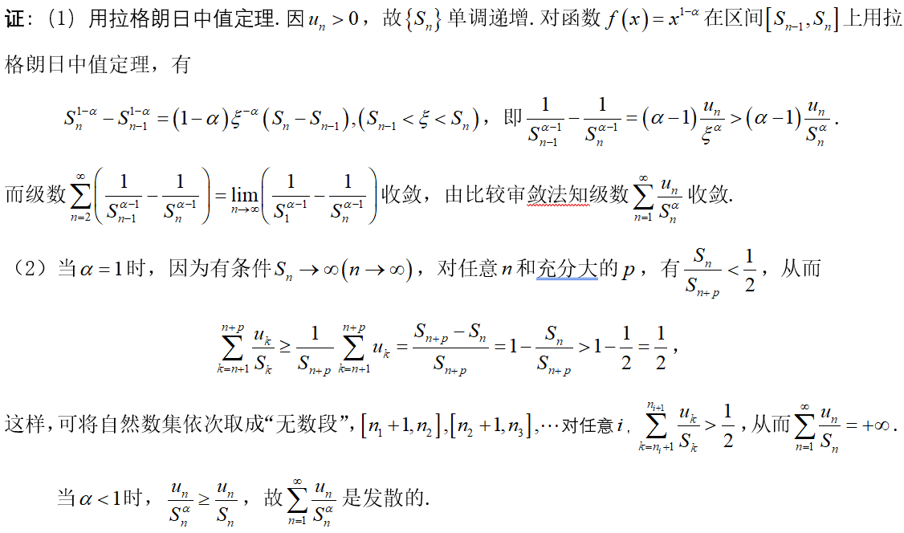
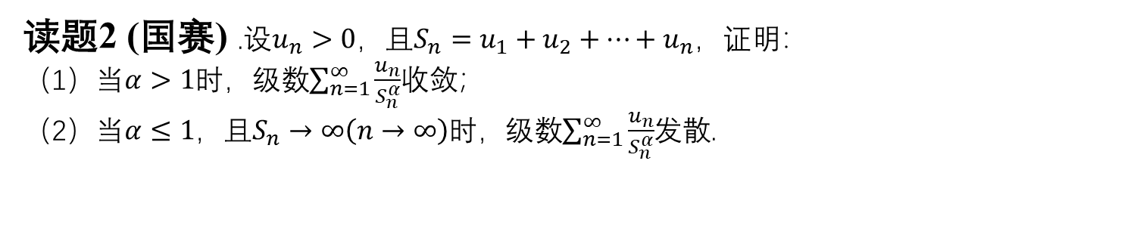
*七.竞赛之窗
读题2 (国赛) .设$u_{n}>0$，且$S_{n}=u_{1}+u_{2}+⋯+u_{n}$，证明：
（1）当$α>1$时，级数$\sum_{n=1}^{∞}{\frac{u_{n}}{S_{n}^{α}}}$收敛；
（2）当$α≤1$，且$S_{n}→∞\left(n→∞\right)$时，级数$\sum_{n=1}^{∞}{\frac{u_{n}}{S_{n}^{α}}}$发散.

Slide 26
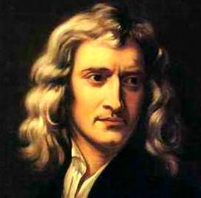
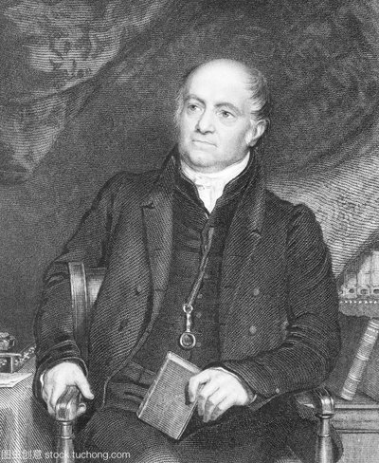
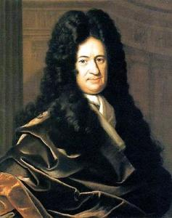
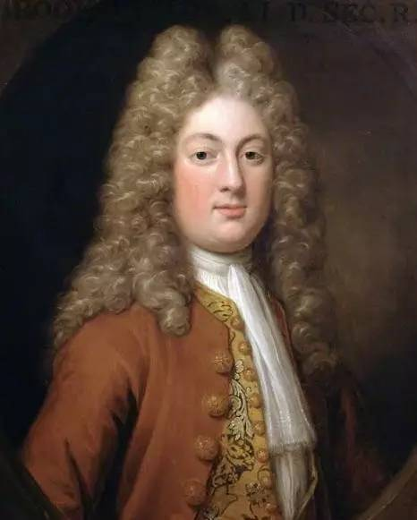
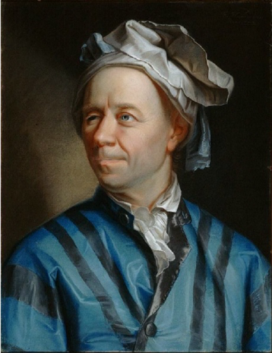
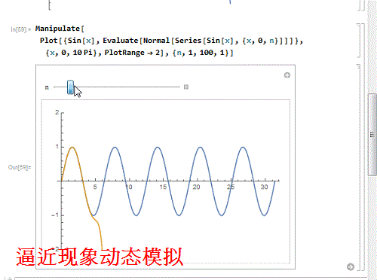
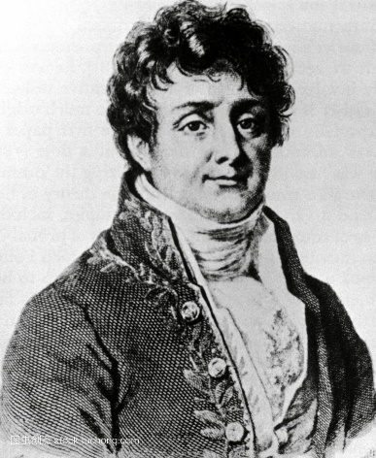
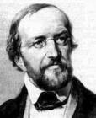
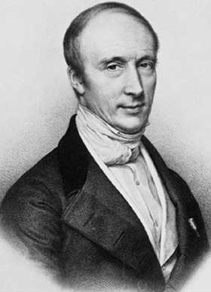
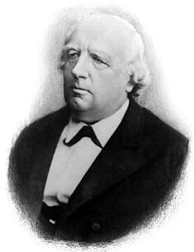
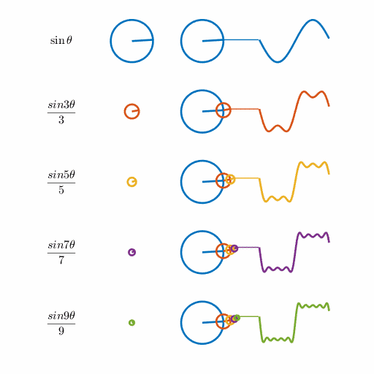
流连忘返—— 对无穷级数有突出贡献的人——数学文化
1664牛顿
1671格雷戈里
1713莱布尼兹
1712泰勒
1730欧拉
1807傅里叶
1829狄利克雷
1821柯西
1842魏尔斯特拉斯

Slide 27
同学再见！

